Slide 1
Протокол VTP. Различие версий протокола VTP.
Логинов Сергей
НФИбд-01-18

Slide 2
Содержание
Что такое VTP протокол
Как работает VTP протокол
Недостатки протокола
Существующие версии
Отличия v2 от v1
Отличия v3 от v2 и v1

Slide 3
Что такое VTP протокол
Протокол VTP(VLAN Trunking Protocol) – протокол, служащий для обмена информацией о VLAN, имеющихся на выбранном trunk-порту. Разработан и используется компанией Cisco. Протокол VTP был создан для решения возможных проблем в среде коммутации виртуальных сетей VLAN. Выделяется три режима работы: server, client, transperent.

Slide 4
Как работает VTP протокол
Работа VTP заключается в передаче базы данных VLAN между устройствами. Это происходит в случаях изменения базы данных на сервере или по прошествии пяти минут. Сначала на сервере обновляется база данных, далее всем trunk-портам рассылается анонс, все коммутаторы, работающие в VTP, применяют его к себе(кроме Transperent) и отправляют дальше.

Slide 5
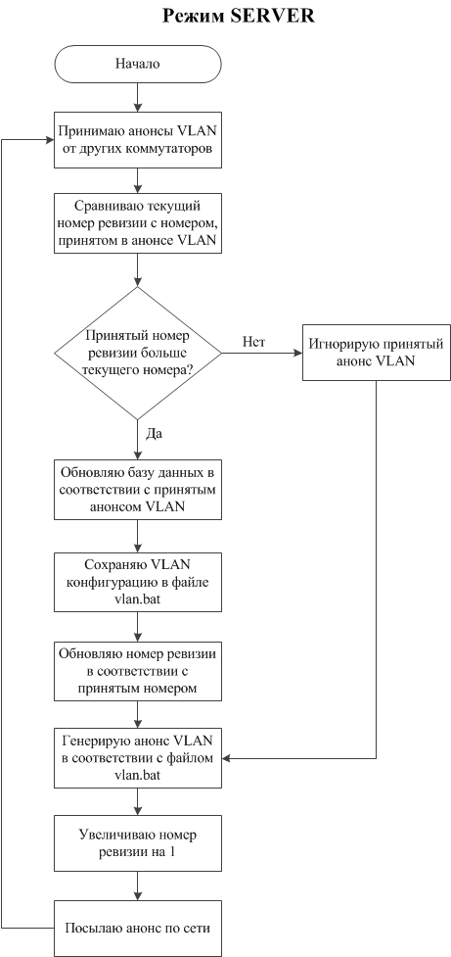
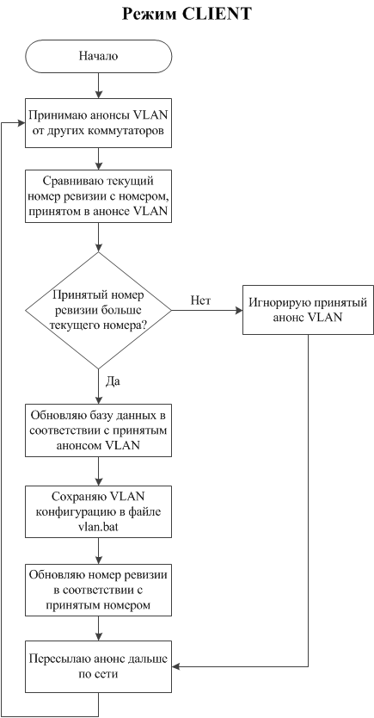

Slide 6
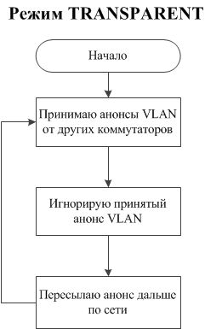
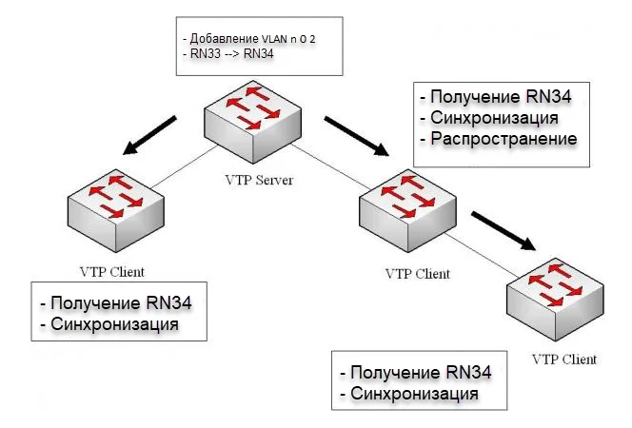
Иллюстрация работы Transparent mode и синхронизации
Синхронизация

Slide 7
Недостаток протокола
Можно взять коммутатор, заранее его сконфигурировать, внеся больше изменений, чем есть сейчас в инфраструктурном VTP, задать правильные параметры домена и подключить к сети. Тогда коммутатор своей базой VLAN заменит существующую.

Slide 8
Версии протокола и их различия
У протокола существуют три версии. Пользователь может настраивать одну из них по своему усмотрению. По умолчанию используется версия 1.

Slide 9
Отличия v2 от v1
Основное различие заключается в том, что в VTP V2 содержится поддержка виртуальных локальных сетей Token Ring. При использовании виртуальных локальных сетей Token Ring необходимо включить VTP V2. В противном случае нет необходимости использовать VTP V2.
Также есть отличие в «прозрачном» режиме. Если в первой версии коммутатор передает анонсы только для домена, к которому относится, то во второй версии анонсы передаются вне зависимости от принадлежности к какому-либо домену.

Slide 10
Отличия v3 от v2 и v1
Поддержка Private VLAN
Поддержка полного диапазона (всех 4094) VLAN’ов.
Усилена защита пароля VTP.
Появились подвиды роли server – у VTP теперь есть просто server и primary server.
Появилась возможность реального выключения VTP, а не просто перевода его в transparent mode.
Решена проблема с добавлением нового коммутатора – теперь испортить VTP-домен нельзя.

